Slide 1
Доклад
Как устроена поисковая система на примере DuckDuckGo.
Литовченко Даниил, 1 курс ИВТ

Slide 2
Поисковая система в общем
Это компьютерная система, предназначенная для поиска информации.
Принцип работы:
1) Формулируешь поисковый запрос
2) Алгоритмы системы находят совпадающие ключевые слова
3) Система возвращает результаты поиска

Slide 3
А теперь подробнее
Основные составляющие поисковой системы: поисковый робот, индексатор, поисковик.
Поисковые системы работают по разным алгоритмам поиска.

Slide 4
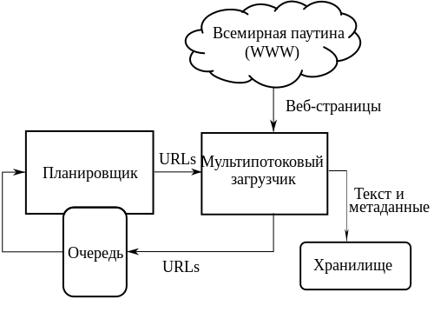
Поисковый робот

Slide 5
Индексатор
Добавляет сведения, полученные поисковым роботом, в базу данных. В последствии используется для поиска информации на проиндексированных сайтах по ключевым словам.

Slide 6
Поисковик
Штука в которую пользователь вводит свой запрос. Обычно поисковая строка. Чаще всего поисковый запрос это текст, но теперь можно вести поиск и по картинкам.

Slide 7
Особенности и отличия DDG от других поисковых систем
Не использует «пузырь фильтров», как это делает большинство поисковых систем, таких как Google, Bing, Яндекс.
По умолчанию использует работу между клиентом и сервером по протоколу HTTPS с использованием алгоритма шифрования AES и ключом длиной 128 бит.

Slide 8
Пузырь фильтров или почему DDG объективнее
Персонализированный поиск - веб-сайты определяют, какую информацию пользователь хотел бы увидеть, основываясь на информации о его месторасположении, прошлых нажатиях и перемещениях мыши, предпочтениях и истории поиска.

Slide 9
Пузырь фильтров или почему DDG объективнее
В результате веб-сайты показывают только информацию, которая согласуется с прошлыми точками зрения данного пользователя. Вся иная информация, как правило, пользователю не выводится.

Slide 10
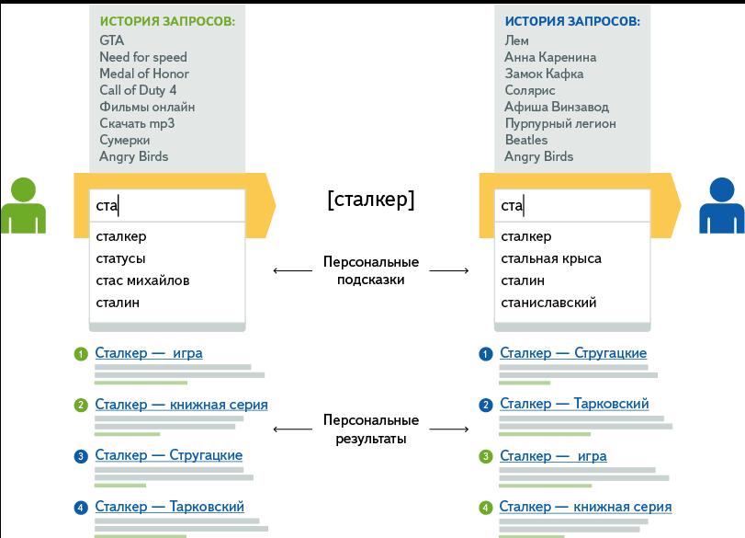
Пример работы персонализированного поиска

Slide 11
Шифрование AES
Advanced Encryption Standard (AES)— симметричный алгоритм блочного шифрования (размер блока 128 бит, ключ 128/192/256 бит), принятый в качестве стандарта шифрования правительством США.
В июне 2003 года Агентство национальной безопасности США постановило, что шифр AES является достаточно надёжным, чтобы использовать его для защиты сведений, составляющих государственную тайну.

Slide 12
Скрытые функции и возможности
IP, URL, DNS и проверка почтовых адpесов.
Запрос «ip» выводит в верхней строке ай-пи-адрес, локацию и почтовый индекс пользователя.
Запрос «dns records example.com» (вместо example.com вставить имя сайта) покажeт DNS-записи, которые относятся к указанному домену.
Запрос «validate +адрес электронной почты» проверяет валидность электронной почты.
Запрос «shorten +ссылка» сокращает URL; «expand + ссылка» развертывает обратно.
Запрос «qr +ссылка» генерирует QR-коды
Запрос «password +n» генерирует пароли, где n — количество символов; запрос «random passphrase» генерирует кодовые фразы; «base64 encode <текcт>» кодирует данные с помощью алгоритма Base64.
DuckDuckGo имеет встроенный календарь. Запрос: «calendar»; таймер, запрос: «countdown»; секундомер: «stopwatch».

Slide 13
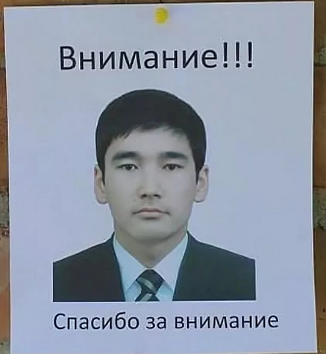
Внимание

